Slide 1
РазвиТИЕ ИнфраструктурЫ СОВРЕМЕННОГО унИверситетА на основЕ ИНФОРМАЦИОННО-ТЕХНОЛОГИЧЕСКОГО сервИсного пОдходА
Рогоза д.э.н., проф., Ивченко Е.И., к.т.н., доц., Божко В.И.

Slide 2
Проблемы, возникающих при развитии и эксплуатации ИТ-инфраструктуры ВУЗа:
− недостаток средств на приобретение и обслуживание нового оборудования;
− необходимость соответствия определенному уровню безопасности и режиму доступа;
− недостаток или отсутствие квалифицированного ИТ-персонала;
− невозможность развертывания современных программных пакетов и систем из-за отсутствия необходимого оборудования;
− влияние возрастных особенностей персонала на процессы обучения и перехода к использованию новых технологий;
− неконтролируемый рост сетевых подключений в течение длительных периодов времени;
− тесная связь ИТ-подразделения с другими подразделениями и слабое документирование ИТ-процессов.

Slide 3
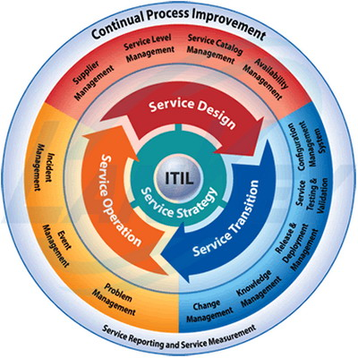
IT Service Management – ITSM
ITSM - современный подход к построению информационных систем, которые непосредственно связаны с прикладной деятельностью.
ITSM использует комплексный или инфраструктурный подход, который сформулирован в ITIL (Information Technology Infrastructure Libarary) и строится на инфраструктурных моделях и решениях.
ИТ-сервис в корпоративной среде – это ИТ-услуга, которую ИТ-подразделение (департамент, отдел, служба) или внешний провайдер предоставляет бизнес-подразделениям предприятия для поддержки их бизнес-процессов

Slide 4
Сервисный подход позволяет:
четко описать услуги;
разграничить ответственность между исполнителями;
определить место, сроки и другие условия предоставления услуг, что в результате позволит определить ключевые показатели эффективности работы каждого подразделения, и, соответственно, повысить прозрачность бизнеса для менеджмента ;
оптимизировать распределение затрат;
рационализировать нагрузку на персонал;
выстроить понятную систему мотивации.
Формализация взаимоотношений между разными подразделениями позволяет повысить внутреннюю культуру организации и определить правила игры внутри компании.

Slide 5
Выделяют следующие образовательные ИТ-сервисы:
сервисы организации учебного процесса;
сервисы поддержки коммуникации и организации совместной работы;
сервисы централизованного хранения документов, их систематизации, публикации и управления доступом;
сервисы управления задачами сотрудников;
сервисы создания и настройки виртуального рабочего пространства и т.д.

Slide 6
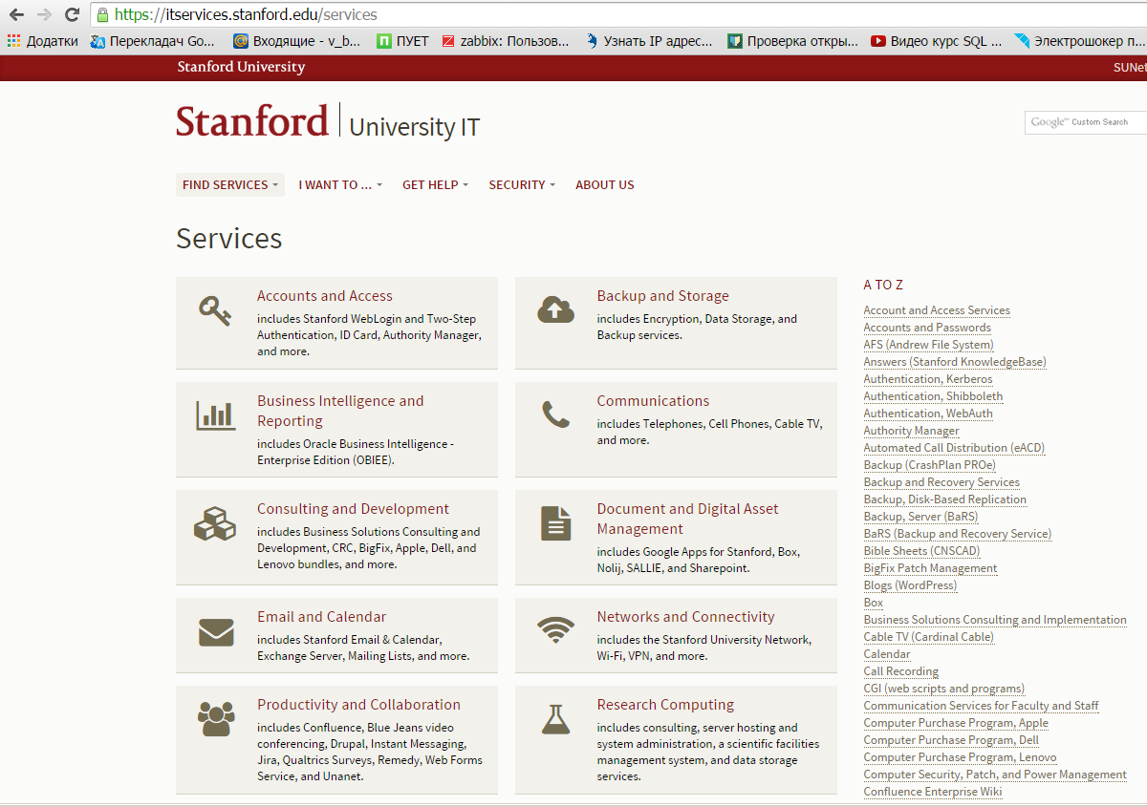
IT – сервисы университета Stanford

Slide 7
Категории IT - сервисов УНИЦ ПУЭТ
Идентификация и доступ
Программное обеспечение
Сетевые
сервисы
Мультимедийное обеспечение
Обслуживание и ремонт
WEB технологии
Помощь и обучение
Исследования, консалтинг

Slide 8
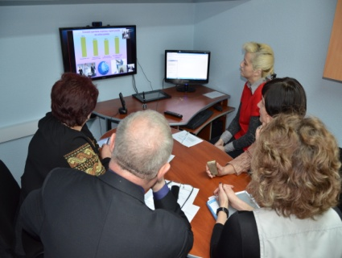
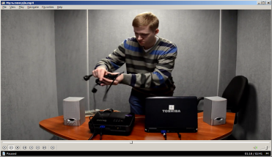
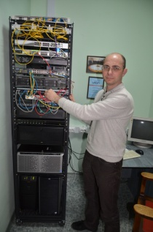
IT - сервисы отдела развития и инноваций УНИЦ
Технологическое сопровождение мероприятий с использованием мультимедийного оборудования
Обеспечение учебного процесса мультимедийным оборудованием
Техническое обслуживание мультимедийного оборудования
Организация проведения видеоконференций
Консалтинговые услуги по функционированию и развитию IT-инфраструктуры
Научное сопровождение процессов в сфере компетенции УНИЦ
Поддержка пользователей учебно-тренингового комплекса «Виртуальное предприятие»
Поддержка пользователей по работе в виртуальной учебной среде
Технологическое сопровождение синхронных методов проведения дистанционных занятий в мультимедийных студиях
Поддержка пользователей в создании учебного видеоконтента

Slide 9
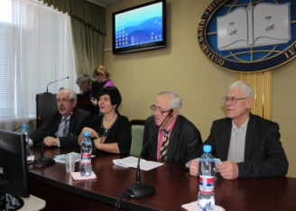
УСЛУГА: «Технологическое сопровождение мероприятий с использованием мультимедийного оборудования»
Описание: Технологическое сопровождение мероприятий (конференций, защита диссертации, день открытых дверей, заседания) нуждающиеся в мультимедийном обеспечении
Заказчики Сотрудники и преподаватели, другие заказчики по отдельному договору
Возможности: Инсталляция мультимедийных средств для проведения мероприятий (микрофонов, мультимедийного проектора, ноутбука и т.д.). Обеспечение демонстрации презентационных материалов, организация видео-аудио записи
Условия предоставления: Бесплатно. Заранее оформленная согласно требованиям заявка. Заблаговременно предоставлены презентационные материалы. Услуга предоставляется в рабочее время. Соответствующим образом оборудованное рабочее место. Срок выполнения: 1 рабочий день
Как получить: Подать заявку в электронном виде в УНИЦ через систему обслуживания заявок по ссылке: http://10.0.0.34/hwisd/default.aspx
Подать лично заявку в ауд.511.
Указать:
- Название подразделения,
- Контактное лицо,
- Место и время проведения мероприятия,
- Необходимо мультимедийное оборудование

Slide 10
ITSM не только для IТ ?
Ассоциация HDI совместно с itSMF USA провели исследование на тему использования ITSM за пределами ИТ. В онлайн-опросе приняли участие 1 197 представителей компаний различных размеров из более чем 30 отраслей.
Согласно данным отчёта:
более половины организаций (51%) уже используют или планируют использовать ITSM для управления вне ИТ;
самыми популярными методологиями были признаны ITIL (её отметили 64% респондентов), Six Sigma (26%) и Lean (24%);
среди ITSM-процессов, применяемых за пределами ИТ, очевидный лидер – управление инцидентами и запросами на обслуживание (выбран 75% опрошенных), далее с незначительными интервалами идут управление знаниями (52%), управление изменениями (51%) и управление взаимоотношениями с клиентами (47%). Довольно большое количество голосов набрали каталог услуг (44%), управление проблемами (43%) и управление активами (38%), а вот управление поставщиками и требованиями не столь популярно – по 13% и 17% соответственно.

Slide 11
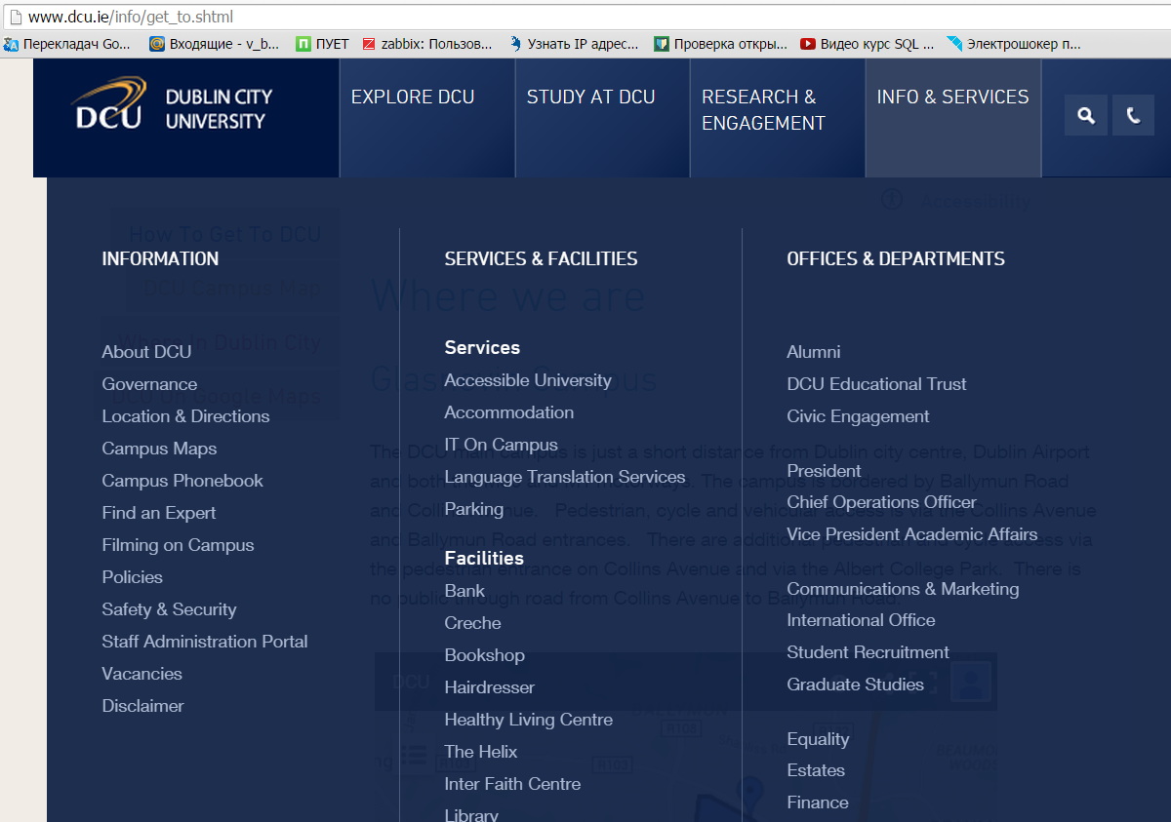
Реализация сервисного подхода в DCU

Slide 12
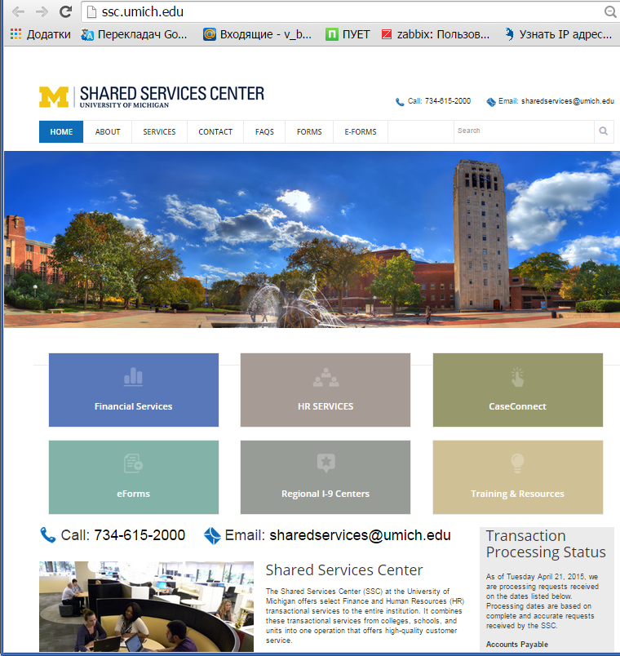
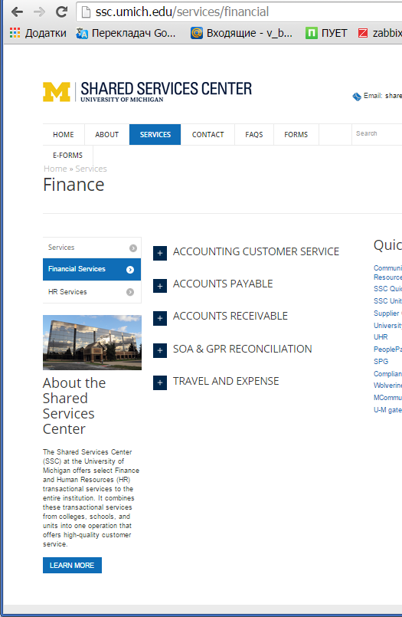
Центр сервисов совместного использования
University of Michigan

Slide 13
Список литературы
Информационные и коммуникационные технологии в дистанционном образовании: специализированный учебный курс /пер.с англ./ Майкл Г.Мур, Линда Блэк и др. – М: ИД "Обучение-Сервис", 2006. с.632.
2. Э.В.Жариков. Основные направления оптимизации ИT-инфраструктуры учебных заведений // Научный журнал "Вестник Восточного Южноукраинского национального университета имена Владимира Даля" – 2011. -№3(157).
3. О.Балашова, Д.Козлов, Р.Смелянский. ИТ-услуги в вузе: учет стоимости и потребления // Открытые системы» , - 2006. - №5.
4. Д.В.Логунов. Внедрение сервисного подхода к управлению небольшим ИТ-подразделением (на примере ИТ-службы вуза) [Електронний ресурс] // Электронный журнал "Системы управления бизнес-процессами", - 2011. - MBA CIO, Зима 2011. - Режим доступа: http://journal.itmane.ru/node/603.
5. ITIL® and IT Service Management [Електронний ресурс].- Режим доступа: http://www.itil.org.uk/.
6. Друкер Ф. Корпоративное управление сервисами: как вынести IT за рамки ITSM (... и вернуть инновации). Режим доступу: http://www.osp.ru/itsm/2014/02/13039603.html
Спасибо за внимание!

